Slide 1
Meetkunst
Les 2
van kunst naar ruimte

Slide 2
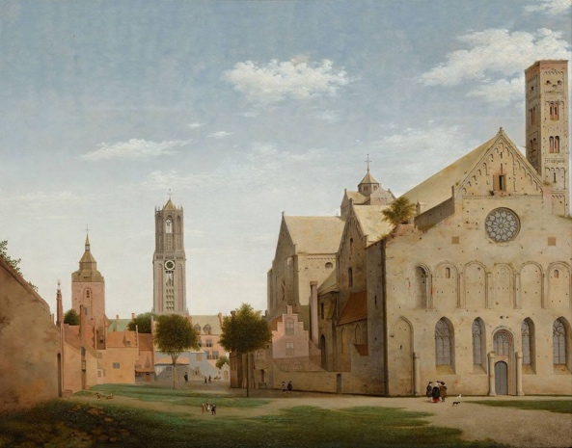
Pieter Saenredam, Gezicht op de Mariaplaats en de Mariakerk te Utrecht, 1662
Notes:
Achtergrondinformatie
Pieter Saenredam deed erg zijn best om de werkelijkheid zo echt mogelijk weer te geven. Zijn schilderij lijkt haast wel een foto. Hij bestudeerde de gebouwen heel goed, maakte er veel studies van. Vervolgens schilderde hij de gebouwen heel precies, op de goede plek en in de goede verhoudingen.

Slide 3
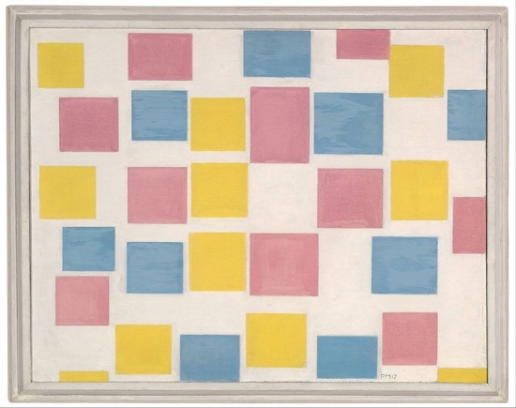
Mondriaan,
Compositie met kleurvlakjes, 1917
Notes:
Achtergrondinformatie
Dit is een wat vroeger werk van Mondriaan, het is de overgang naar zijn abstracte werk. De vlakjes zweven in het wit, de kleuren zijn nog getemperd. Mondriaan beschilderde ook de lijst, waardoor deze als het ware één wordt met het schilderij.

Slide 4
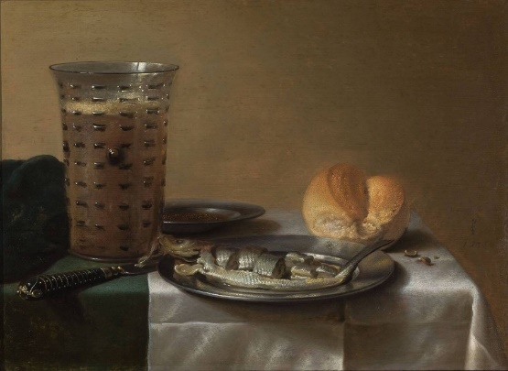
Pieter Claesz, Ontbijtje, 1636
Notes:
Achtergrondinformatie
Claesz schilderde vaak stilllevens en was een meester in het weergeven van materialen en lichtreflecties. Dit werk laat een ontbijtje zien zoals dat in de 17de eeuw wel gegeten werd: haring, wit brood en bier. Bier werd veel gedronken, ook wel door kinderen. Dit had een hygiënische reden: bier was vaak schoner dan het water in bijvoorbeeld de grachten in de stad.

